Slide 1

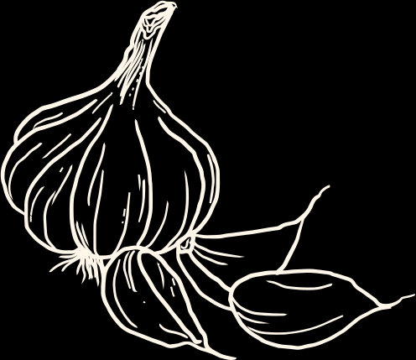
bonde
lauget

Slide 2
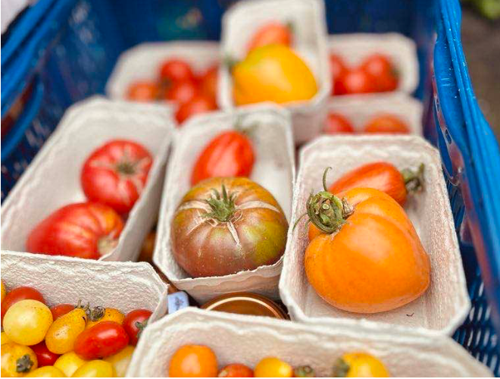
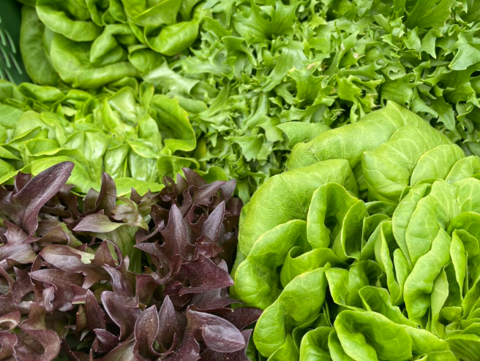
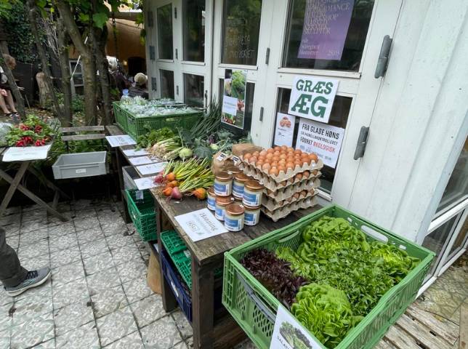
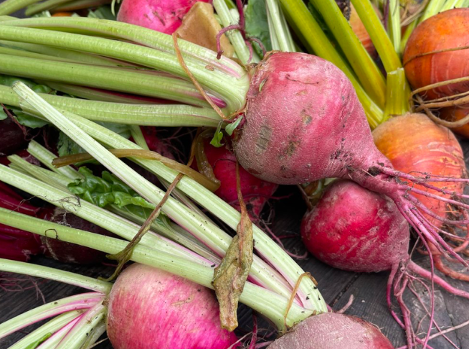
VISION
BONDELAUGET ER EN SAMMENSLUTNING AF PASSIONEREDE SMÅSKALA-BØNDER PÅ DJURSLAND. MED ET FÆLLES LAUG KAN VI MINDSKE AFSTANDEN OG DISTANCERINGEN MELLEM JORD TIL BORD, MELLEM KUNDE OG BONDE, OG BØNDER IMELLEM.
VI ØNSKER AT SKABE EN STÆRKERE LOKAL MADKULTUR PÅ DJURSLAND, HVOR MAD DYRKES UD REGENERATIVE PRINCIPPER I BALANCE MED NATUREN OG TIL FREMME AF BIODIVERSITET.

Slide 3

BONDELAUGET
BONDELAUGET
ERHVERVS-DRIVENDE FORENING
BONDELAUGETS-VENNER
FRIVILLIG-
FORENING
14
PRODUCENTER
SEKRETARIATET

Slide 4

AKTIVITETER
GÅRDBUTK, VEJBOD - LOKAL AFSÆTNING
STYRKE DEN LOKALE MADKULTUR
styrke fællesskabet/erfaringsdeling bønder imellem
vidensdeling-formidling
GRØNTMARKEDER
Den bæredygtige landsby
BØNNE-PATRULJEN
B2B

Slide 5
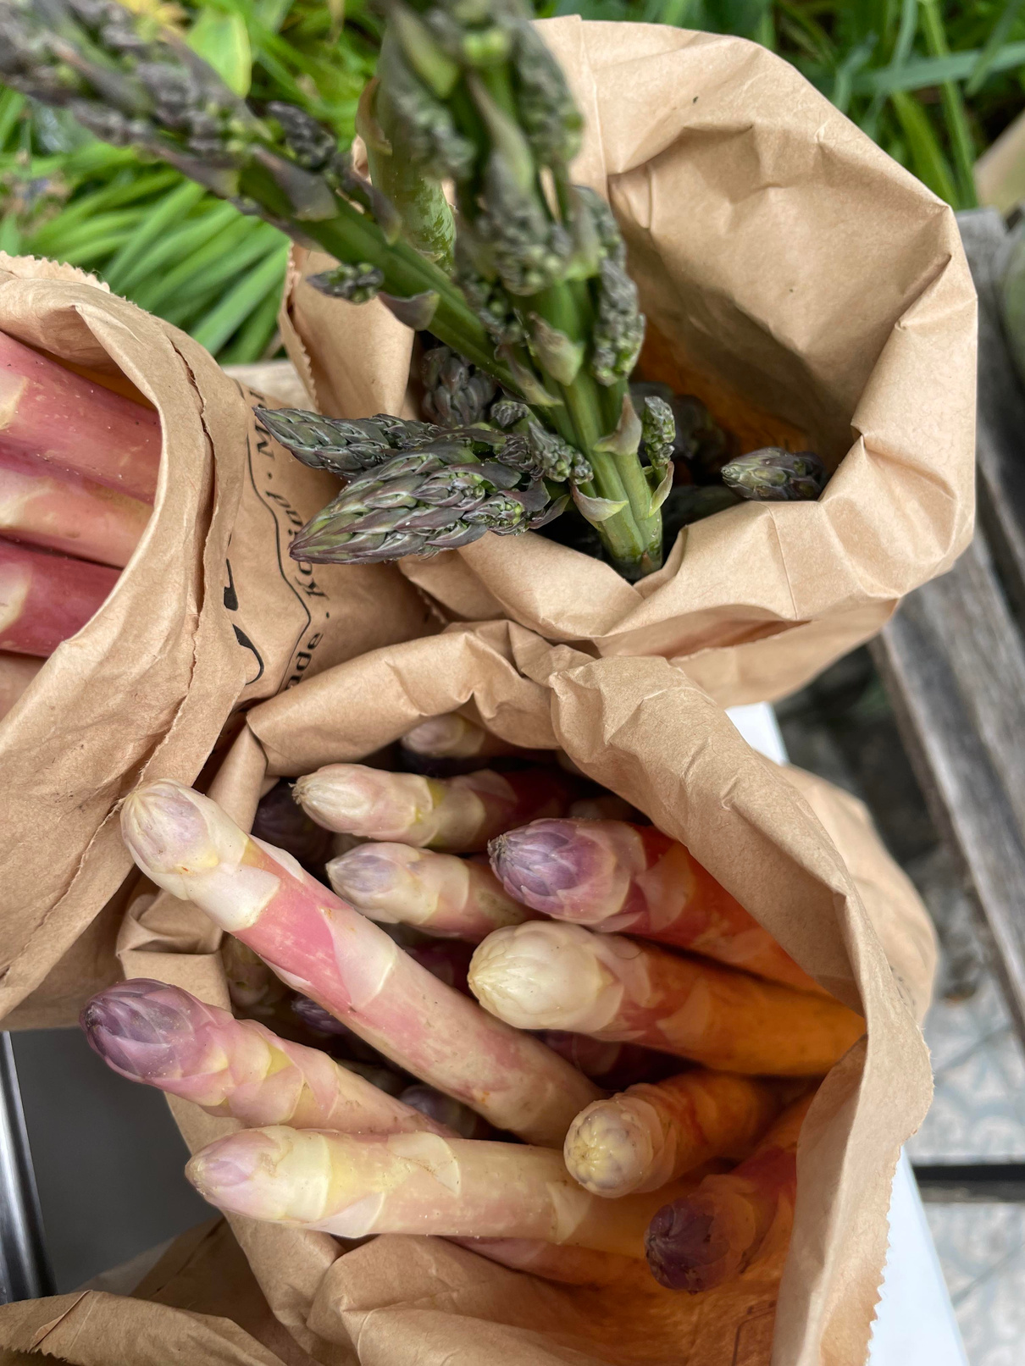
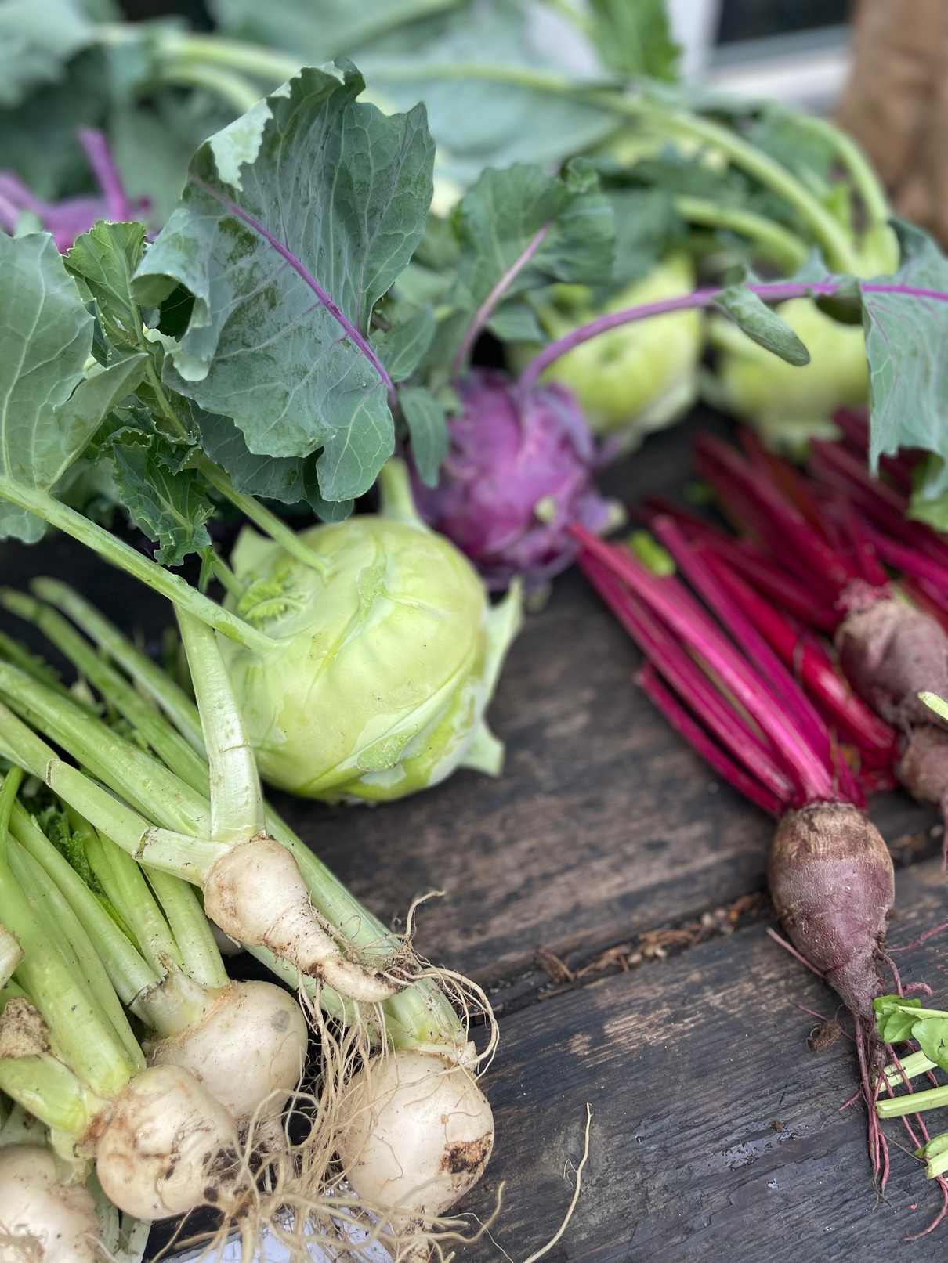
MEDLEMMER
SKOVLANDBRUGET MYRRHIS
trustrupgaard
kysthaven
mols foods
soldug - andelsgårde
horseborg økoblomster og skovlandbrug
Vega og kathrines urtelandbrug
fra kæret
le petite ferme
svampekompagniet
mikroliv
valnøddelauget
verdens ende
kalø økoligiske landbrugsskole

Slide 6
HVEM KAN VÆRE MED I BONDELAUGET?
SE MERE PÅ:
BONDELAUGET.DK

